Slide 1

Tìm hiểu chung về Delegate
Khái niệm chung
Event
Sử dụng đồng bộ và bất đồng bộ
Action, Func

Slide 2
Khái niệm chung
Khái niệm
Delegate là một biến kiểu tham chiếu mà giữ tham chiếu tới một phương thức
Tham chiếu đó có thể thay đổi tại runtime
Sử dụng
Delegate được sử dụng để triển khai các sự kiện và các phương thức call-back
Truyền dữ liệu giữa hai Form
Cross-thread
Event
…

Slide 3
Khái niệm chung
Cú pháp khai báo
[phạm vi truy xuất] delegate [kiểu trả về] [tên delegate] ([danh sách tham số])
eg: public delegate int DoSomething (int x, int y);
Khởi tạo delegate
Khởi tạo delegate:
DoSomething myDelegate = new DoSomething(Add);
hoặc
DoSomething myDelegate = Add;
Với:
int Add (int x, int y) {
return x + y;
}
Thực thi
Delegate là 1 function: myDelegate(a, b);
Delegate là 1 đối tương: myDelegate.Invoke(a, b);

Slide 4
Event
Khái niệm chung
Event là sự kiện xảy ra trong tiến trình hoạt động như interrupt, click, nhấn phím,…
Khai báo Event
Để khai báo 1 event, trước tiên ta cần khai báo 1 delegate cho event đó:
public delegate void BoilerLogHandler (string status);
Khai báo event:
public event BoilerLogHandler BoilerEventLog;
Thực thi
Tại class publisher: BoilerEventLog(message);
Tại class subscriber: obj.BoilerEventLog += ExecuteFunction;
Trong đó:
obj là đối tượng được khởi tạo trong class publisher.
ExecuteFunction là hàm thực thi lệnh khi xảy ra sự kiện
public void ExecuteFunction(string message) { }

Slide 5
Event
Example:
Class publisher:
namespace Event
{
public delegate void UpdateNumber(int x);
class EventPublisher
{
public event UpdateNumber updateNumberEvent;
int num;
public void DoSomething()
{
num++;
updateNumberEvent(num);
}
}
}

Slide 6
Event
Class subscriber:
namespace Event {
public partial class Form1 : Form {
private EventPublisher eventPublisher = new EventPublisher();
public Form1() {
InitializeComponent();
eventPublisher.updateNumberEvent += DisplayNumber;
Task.Run(() => {
while(true) {
eventPublisher.DoSomething();
Thread.Sleep(1000);
}
});
public void DisplayNumber(int num) {
this.Invoke((MethodInvoker)delegate {
txtBox.Text = Convert.ToString(num);
});
}
}
}
}

Slide 7
Sử dụng đồng bộ và bất đồng bộ
Đồng bộ (Synchronous)
Khi gọi delegate đồng bộ, chương trình sẽ thực thi hàm mà delegate
trở tới ngay trên thread của hàm Main. Sau khi thực hiện xong, chương trình
mới thực hiện các nhiệm vụ khác.
Bất đồng bộ (Asynchronous)
Khi sử dụng gọi bất đồng bộ, chương trình lấy 1 thread từ thread pool
(hoặc tạo một thread mới). Công việc lúc này sẽ được thực hiện cùng lúc,
nhờ đó main thread không cần phải chờ cho đến khi thực hiện xong nhiệm
vụ của hàm delegate.

Slide 8
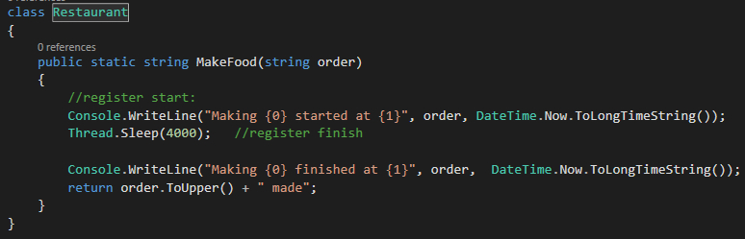
Sử dụng đồng bộ và bất đồng bộ
Example:

Slide 9
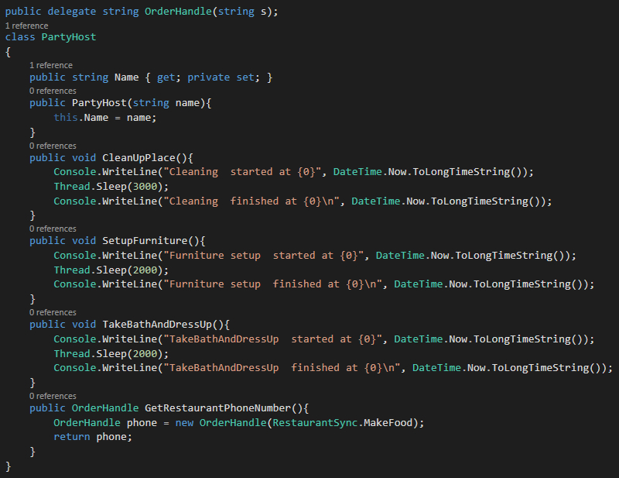
Sử dụng đồng bộ và bất đồng bộ

Slide 10
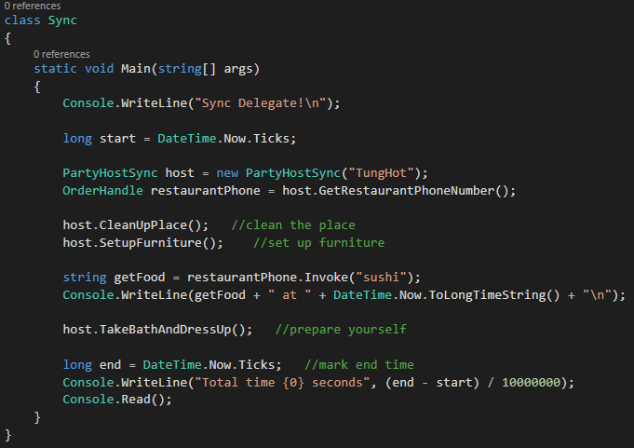
Sử dụng đồng bộ và bất đồng bộ
Sử dụng phương pháp gọi delegate đồng bộ

Slide 11
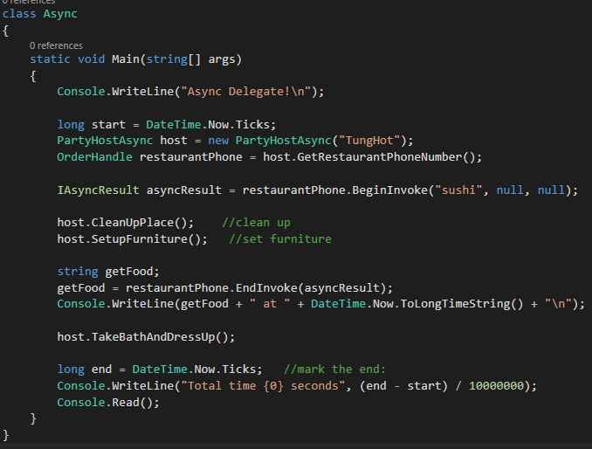
Sử dụng đồng bộ và bất đồng bộ
Sử dụng phương pháp gọi delegate không đồng bộ

Slide 12
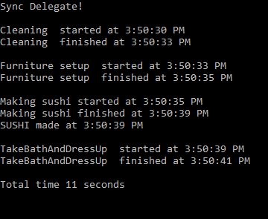
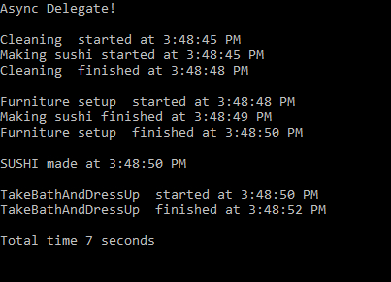
Sử dụng đồng bộ và bất đồng bộ
Kết quả gọi delegate đồng bộ
Kết quả gọi delegate không đồng bộ

Slide 13


